Slide 1
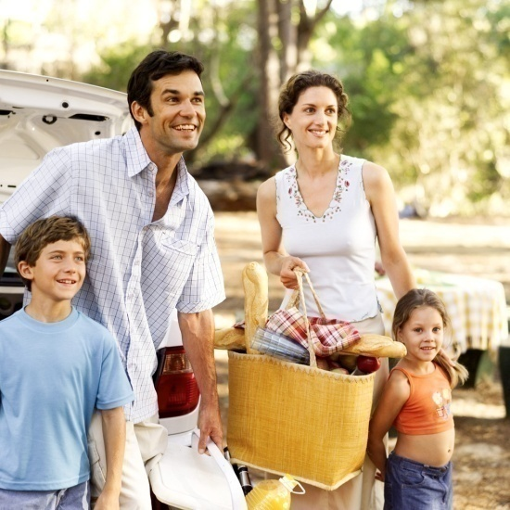
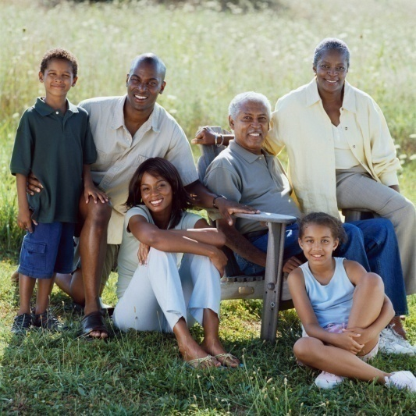
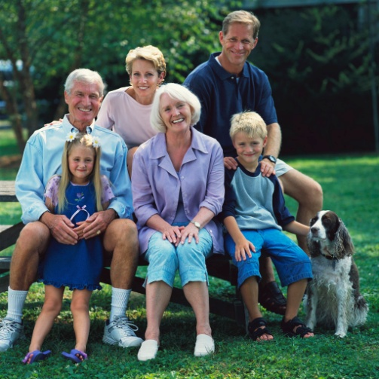
Besuch aus frankreich

Slide 2

HÖR GUT ZU!
(MACH DIR NOTIZEN)

Slide 3




Besuch aus Frankreich
Wie viele Personen hörst du?
    1  2  3  4  5  6
…………………. …………………. …………………. ………………….

Slide 4

Gruppenarbeit

Slide 5
Wir bilden 4 Gruppen:
Die Gruppe 1 sucht Vornamen.
Die Gruppe 2 sucht Familienmitglieder.
Die Gruppe 3 sucht Alter.
Die Gruppe 4 sucht weitere Informationen.

Slide 6
Besuch aus Frankreich
VORNAMEN | FAMILIEN-MITGLIEDER | ALTER | WEITERE INFORMATIONEN

Slide 7
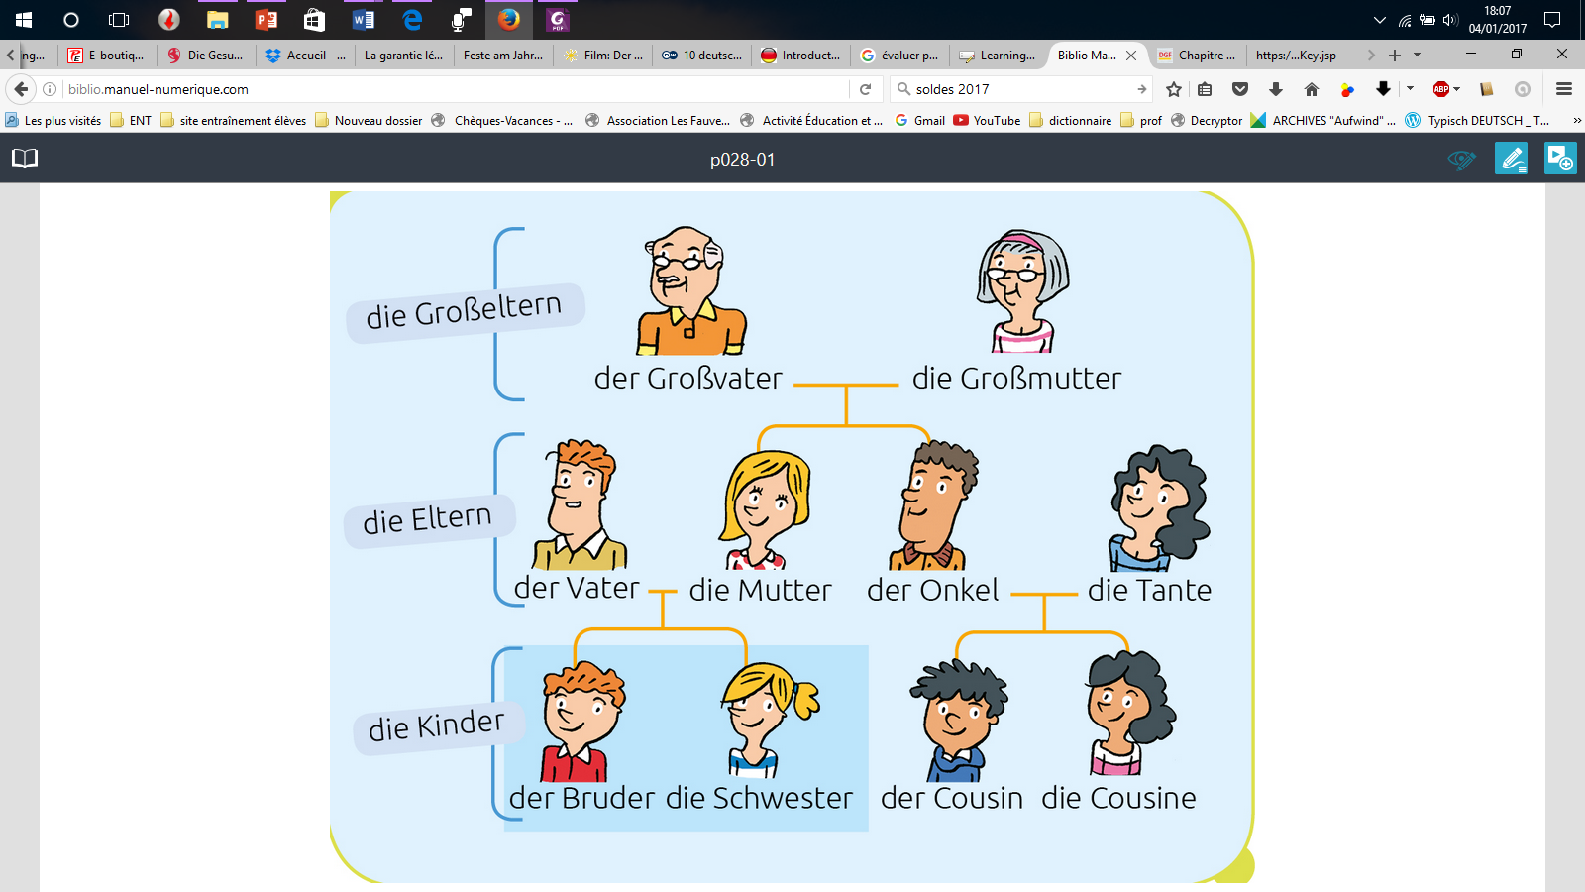
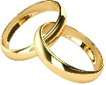
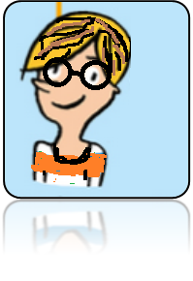
Hör noch mal zu und versuche die Informationen zu ordnen!
Jana

Slide 8

BESCHREIBE FOLGENDE SITUATION!

Slide 9
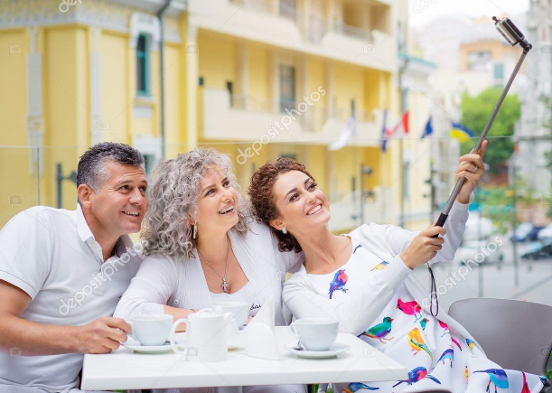
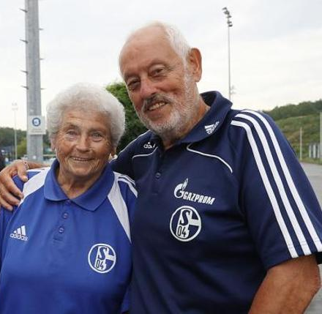
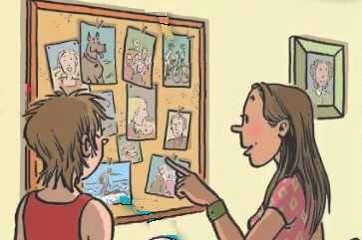
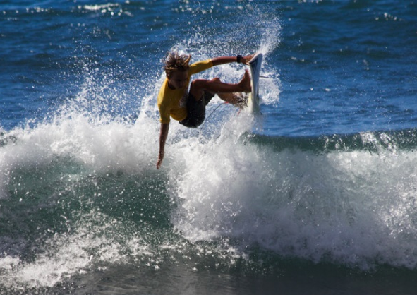

Slide 10
HÖR GUT ZU!
(Arbeitsblatt)

Slide 11
Janas Familie
 | Vorname | Alter | Weitere Informationen
Großvater
Großmutter
Vater
Mutter
Bruder
Schwester
Onkel
Tante
Cousine
Richard
75
sportlich
Irene
72
Peter
Karola
Leo
18
Katharina
27
Ingenieurin
Bruno
Pilot
Valentina
Marie
Janas Großvater heißt …
Janas Großvater ist …

Slide 12
Janas Familie:
Janas Vater heißt
Peter.
Janas Mutter heißt
Karola.
Janas Bruder heißt
Leo.
Janas Bruder ist
18.
Janas Schwester heißt
Katharina.
Janas Schwester ist
Ingenieurin.

Slide 13
(Arbeitsblatt)

Slide 14
Richard
Irene
Peter
Karola
Bruno
Valentina
Leo
Jana
Katharina
Marie

Slide 15
Valentina
Jana
Valentina ist Janas Tante.
Richard
Irene
Peter
Karola
Bruno
Valentina
Leo
Jana
Katharina
Marie

Slide 16
Leo
Katharina
Leo ist Katharinas Bruder.
Richard
Irene
Peter
Karola
Bruno
Valentina
Leo
Jana
Katharina
Marie

Slide 17
Richard
Marie
Richard ist Maries Opa.
Richard
Irene
Peter
Karola
Bruno
Valentina
Leo
Jana
Katharina
Marie

Slide 18
Irene
Jana
Irene ist Janas Oma.
Richard
Irene
Peter
Karola
Bruno
Valentina
Leo
Jana
Katharina
Marie

Slide 19
Karola
Bruno
Karola ist Brunos Schwester.
Richard
Irene
Peter
Karola
Bruno
Valentina
Leo
Jana
Katharina
Marie

Slide 20
Marie
Valentina
Marie ist Valentinas Tochter.
Richard
Irene
Peter
Karola
Bruno
Valentina
Leo
Jana
Katharina
Marie

Slide 21
Leo
Peter
Leo ist Peters Sohn.
Richard
Irene
Peter
Karola
Bruno
Valentina
Leo
Jana
Katharina
Marie

Slide 22
Bruno
Marie
Bruno ist Maries Vater.
Richard
Irene
Peter
Karola
Bruno
Valentina
Leo
Jana
Katharina
Marie

Slide 23
Karola
Katharina
Karola ist Katharinas Mutter.
Richard
Irene
Peter
Karola
Bruno
Valentina
Leo
Jana
Katharina
Marie

Slide 24
Bilan grammatical :
Comment exprimer une appartenance :
1) Le génitif saxon :
Cette structure sert à exprimer une appartenance en utilisant un nom propre.
Ø Janas Bruder heißt Leo.
Ø Thomas’ Tante heißt Lisa.
(cette structure ressemble à l’anglais)
2) La préposition von :
Janas Bruder heißt Leo =
Der Bruder von Jana heißt Leo.
(cette structure ressemble au français)

Slide 25
Die Familie von Jana
 | Vorname | Alter | Weitere Informationen
Großvater
Großmutter
Vater
Mutter
Bruder
Schwester
Onkel
Tante
Cousine
Richard
75
sportlich
Irene
72
Peter
Karola
Leo
18
Katharina
27
Ingenieurin
Bruno
Pilot
Valentina
Marie
Der Großvater von Jana heißt …
Der Großvater von Jana ist …

Slide 26
Stell deine familie vor!
➢ Antoines Vater heißt …

Slide 27
(Übungsheft Seite 18)

Slide 28
